Slide 1
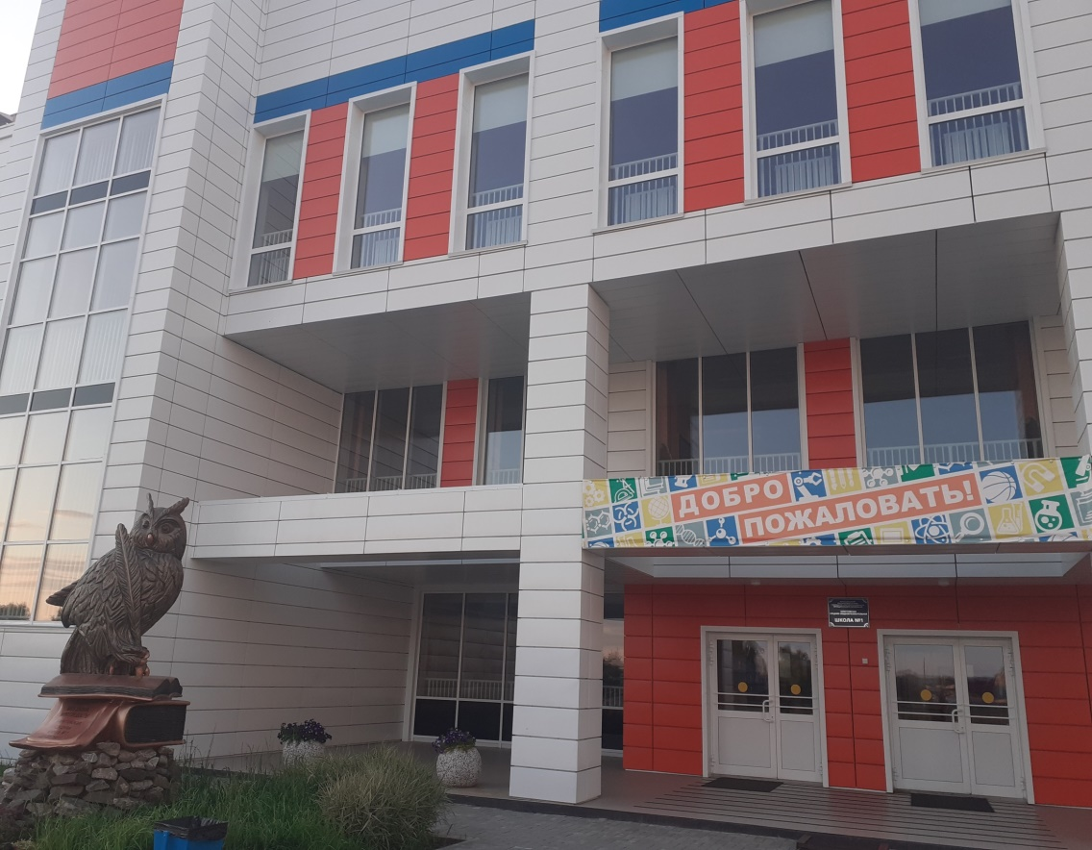
МОУ ИРМО « Хомутовская СОШ №1»
НЕДЕЛЯ « ВЫСОКАЯ ОТВЕТСТВЕННОСТЬ»
ДЕВИЗ: « КТО , ЕСЛИ НЕ Я?!»

Slide 2
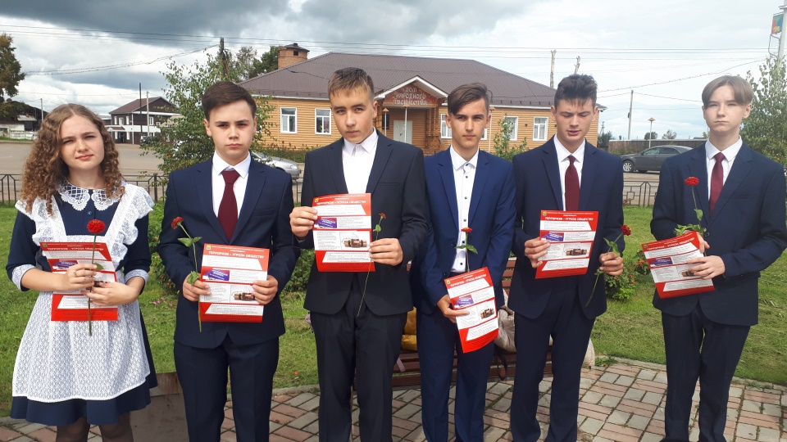
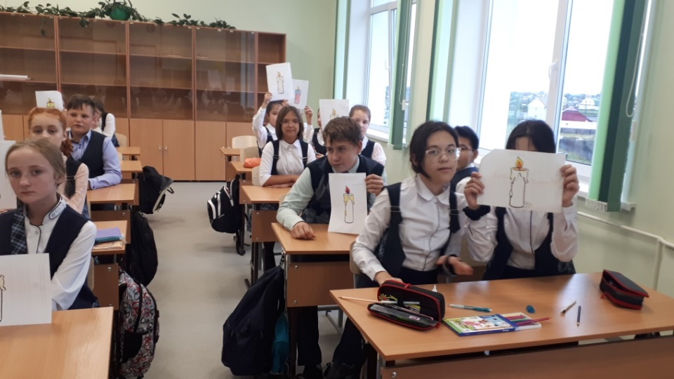
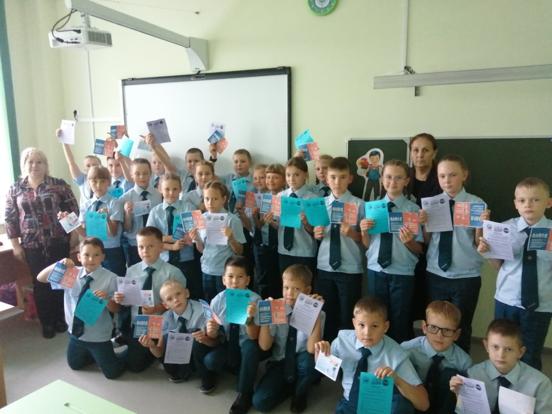
«НЕТ ТЕРРОРУ!»

Slide 3
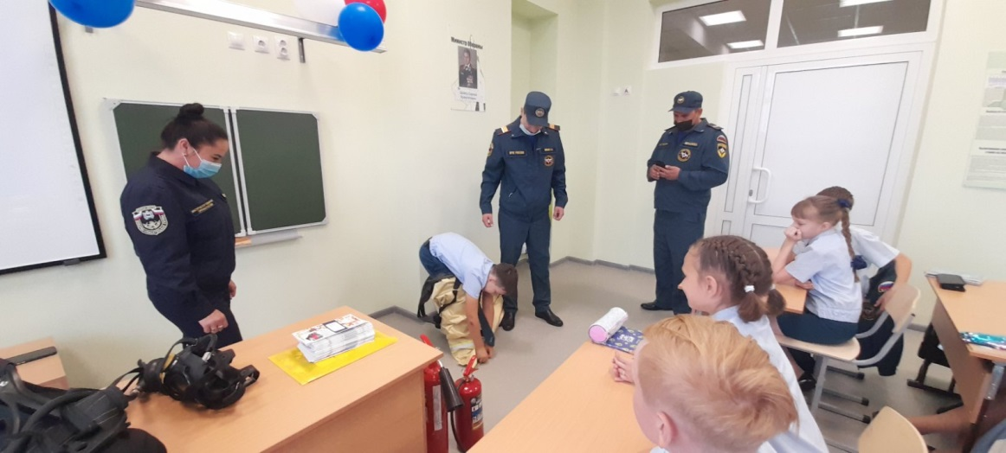
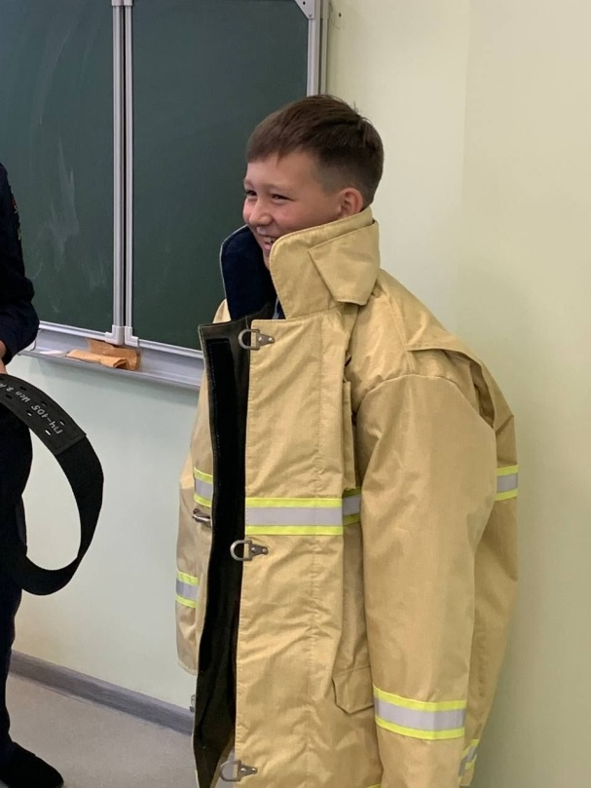
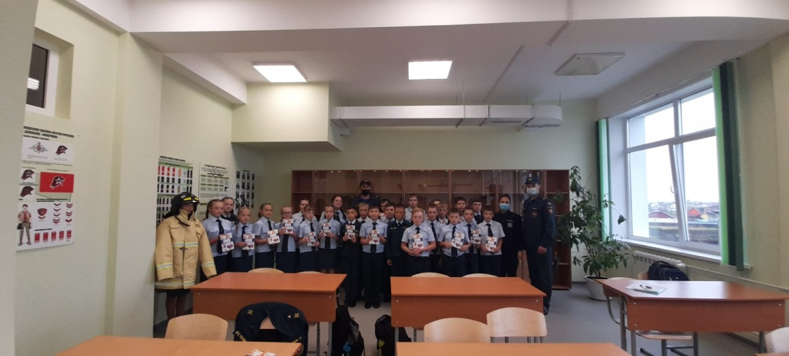
«На страже Родины»

Slide 4
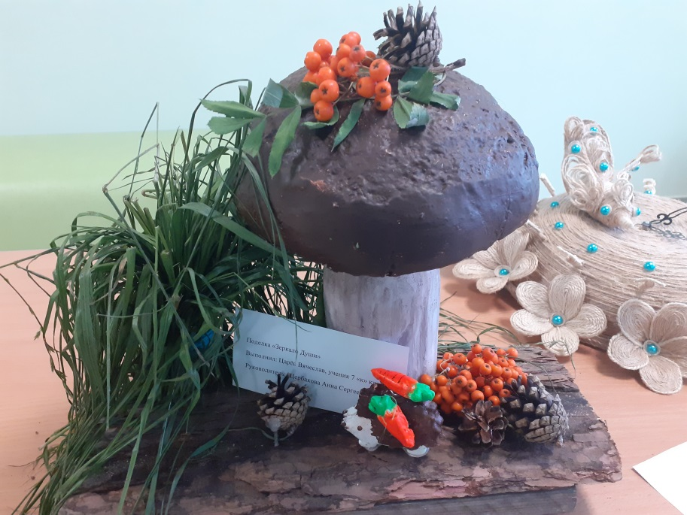
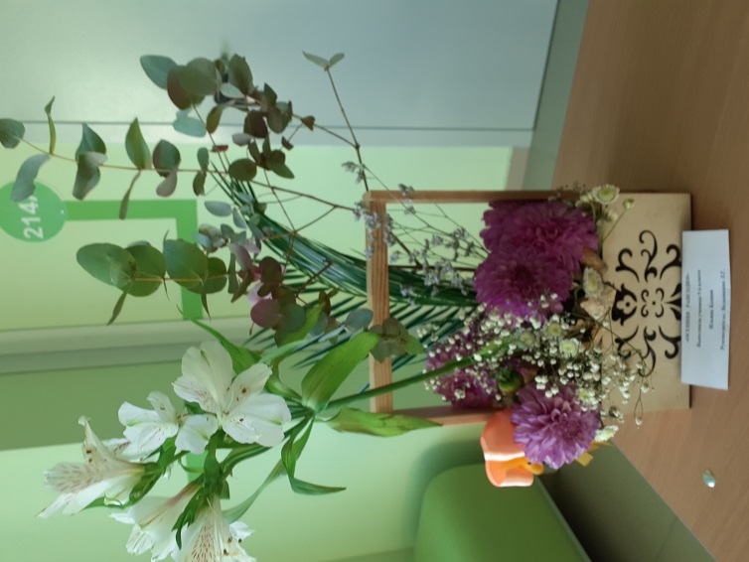
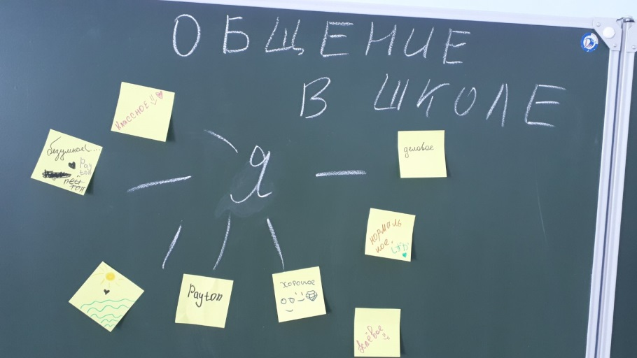
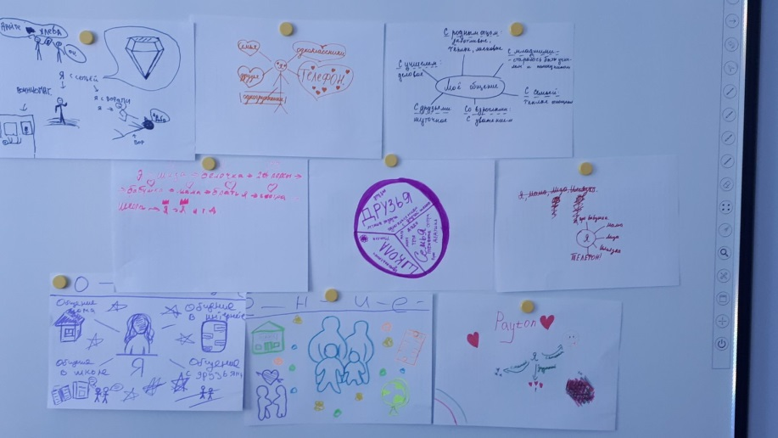
ВЫСТАВКА БУКЕТОВ
« КРАСОТА СПАСЕТ МИР!»
ВЫСТАВКА ПОДЕЛОК
« ЗЕРКАЛО ДУШИ»
МОЕ ОБЩЕНИЕ

